Slide 1
DERMATOLOGIE (HEIDELBERG, GERMANY)
오늘의 논문
Dermatologie (Heidelberg, Germany)에 실린 새 연구입니다
2026 Oct 30 | 매일 아침 탈모 연구 한 편
Notes:
[hook] 약 4초
대본: 오늘의 논문 Dermatologie (Heidelberg, Germany)에 실린 새 연구입니다
연출 노트: 0.5초 안에 스크롤을 멈추게 하는 구간. 숫자를 크게 읽어준다.

Slide 2
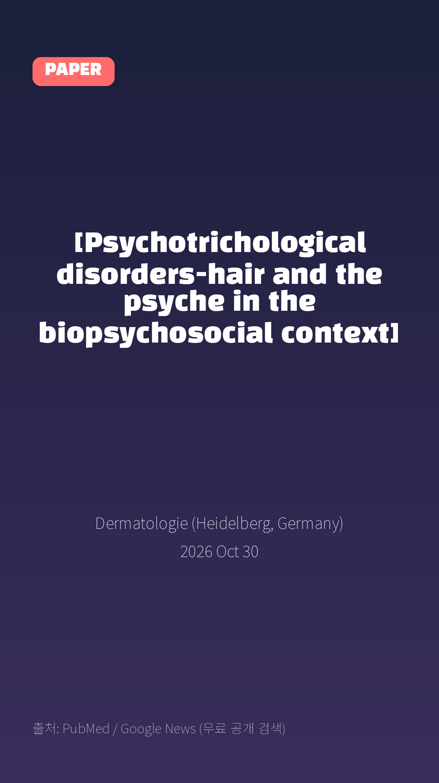
[Psychotrichological disorders-hair and the psyche in the biopsychosocial context]
Dermatologie (Heidelberg, Germany) · 2026 Oct 30
Notes:
[paper_intro] 약 8초
대본: 《Dermatologie (Heidelberg, Germany)》 - [Psychotrichological disorders-hair and the psyche in the biopsychosocial context]
연출 노트: 출처를 분명히 밝혀 신뢰를 준다.

Slide 3

Background: Psychotrichological disorders play an important role in dermatological practice.
Notes:
[key_finding_1] 약 10초
대본: Background: Psychotrichological disorders play an important role in dermatological practice.
연출 노트: 핵심 포인트 1. 자막을 끊어 읽는다.

Slide 4

The biopsychosocial model provides a fundamental framework for understanding the causal, triggering, and accompanying psychological factors associated with hair and hair loss disorders.
Notes:
[key_finding_2] 약 10초
대본: The biopsychosocial model provides a fundamental framework for understanding the causal, triggering, and accompanying psychological factors associated with hair and hair loss disorders.
연출 노트: 핵심 포인트 2.

Slide 5

탈모 연구, 매일 쉽게 정리해드립니다 🙂
Notes:
[my_take] 약 10초
대본: 탈모 연구, 매일 쉽게 정리해드립니다 🙂
연출 노트: 본인 사진 + 코멘트. 문구를 직접 바꿔 쓰세요.

Slide 6
더 자세한 내용은 원문 링크에서 확인하세요. 매일 새로운 탈모 연구, 팔로우하고 놓치지 마세요!
Notes:
[cta] 약 8초
대본: 더 자세한 내용은 원문 링크에서 확인하세요. 매일 새로운 탈모 연구, 팔로우하고 놓치지 마세요!
연출 노트: 원문 링크는 고정 댓글로 안내.

Slide 7
본문 요약 (편집용)
◆ 배경 — Background
· Psychotrichological disorders play an important role in dermatological practice.
· The biopsychosocial model provides a fundamental framework for understanding the causal, triggering, and accompanying psychological factors associated with hair and hair loss disorders.
◆ 배경 — Objective
· Psychological symptoms and comorbidities are common among patients with hair disorders, particularly hair loss disorders, and represent a significant challenge in clinical practice.
· Understanding the close relationship between psychological factors and hair disorders provides the basis for a biopsychosocial management approach that considers biological, psychological, and social factors.
Notes:
편집 참고용 슬라이드입니다. 영상에는 쓰지 않아도 됩니다.
원문 영어 문장을 그대로 발췌했으므로 번역·검수 후 사용하세요.

Slide 8
본문 요약 (편집용)
◆ 연구 방법 — Methods
· An overview of common psychotrichological disorders, key psychological symptoms and comorbidities, and biopsychosocial management strategies is provided.
◆ 주요 결과 — Results
· Hair and hair loss disorders highlight the close bidirectional relationship between the hair and scalp and psychological health.
· Psychological comorbidities, psychosocial burden, and impaired quality of life are common among patients with hair and hair loss disorders, and should therefore be identified early, systematically assessed, and treated as clinically indicated.
· Psychotrichological disorders can broadly be classified into primary mental disorders affecting the hair and hair growth and primary hair disorders with secondary effects on mental health.
Notes:
편집 참고용 슬라이드입니다. 영상에는 쓰지 않아도 됩니다.
원문 영어 문장을 그대로 발췌했으므로 번역·검수 후 사용하세요.

Slide 9
본문 요약 (편집용)
◆ 결론 — Conclusion
· A biopsychosocial and interdisciplinary treatment approach forms the basis of patient-centered care.
· Early assessment of psychological distress and its integration into diagnosis and treatment may contribute to improved treatment outcomes, coping with the condition, and quality of life.
Notes:
편집 참고용 슬라이드입니다. 영상에는 쓰지 않아도 됩니다.
원문 영어 문장을 그대로 발췌했으므로 번역·검수 후 사용하세요.

Slide 10
출처
[출처]
논문: [Psychotrichological disorders-hair and the psyche in the biopsychosocial context]
게재: Dermatologie (Heidelberg, Germany)
원문: https://pubmed.ncbi.nlm.nih.gov/42963392/
[이미지 출처]
- Male pattern baldness.jpg / Originally uploaded by Lkinkade (Transferred by XenonX3) / CC BY-SA 2.5
https://commons.wikimedia.org/wiki/File:Male_pattern_baldness.jpg
- Male-pattern hair loss.jpg / BlaiserPascal / CC BY-SA 4.0
https://commons.wikimedia.org/wiki/File:Male-pattern_hair_loss.jpg
※ CC BY-SA 이미지가 포함되어 있습니다. 저작자 표시가 필수이며,
동일조건변경허락(ShareAlike) 조항이 영상 전체에 적용될 수 있으니
상업적 이용 시 해당 이미지를 교체하는 편이 안전합니다.

